Slide 1
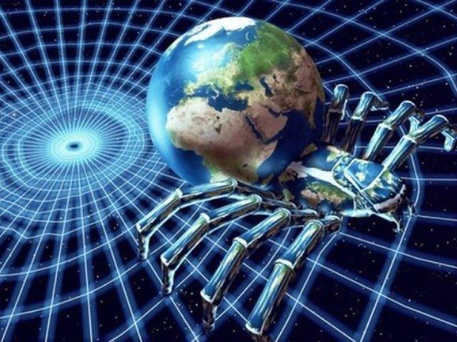
10 класс
Учитель информатики Мартынова Ольга Геннадьевна
Г. Краснодар
Глобальная компьютерная сеть Интернет.

Slide 2
Региональная
Локальная
Корпоративная
Интернет - это глобальная компьютерная сеть, в которой локальные, региональные и корпоративные сети соединены между собой многочисленными каналами передачи информации с высокой пропускной способностью.

Slide 3
Подключение к Интернету
Для подключения локальных сетей чаще всего используются 1. Оптоволоконные линии связи
2. Беспроводные линии связи
3. Радиоканалы 4. Спутниковый канал с использованием специальных антенн.
PLC – новая телекоммуникационная технология, основанная на использовании электросетей для обмена информацией (Интернет из розетки)

Slide 4
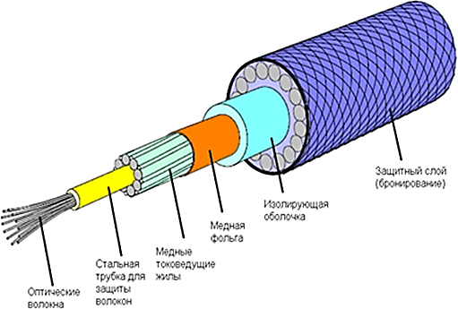
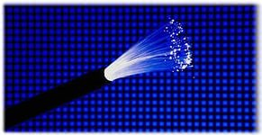
1. Оптоволоконные линии связи

Slide 5
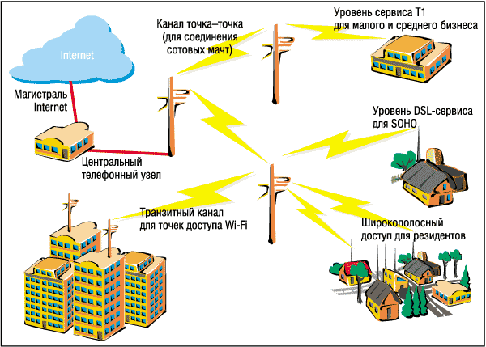
2. Беспроводные линии связи

Slide 6
3. Радиоканалы
Каналы/ линии связи
Аналоговые
Высокоскоростные
Низкоскоростные
Цифровые

Slide 7
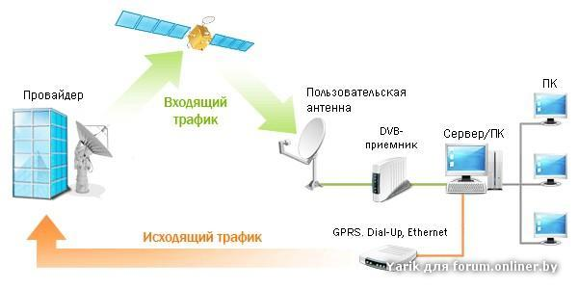
4. Спутниковый канал

Slide 8
Интернет-адрес
ПК , подключенный к Интернету имеет свой уникальный 32 – битный IP-адрес .
N=2¹=2³² = 4294967296 – количество компьютеров в Интернете
В десятичной записи IP-адрес состоит из 4 чисел, разделенных точками, каждое из которых лежит в диапазоне от 0 до 255.
Например: 213.171.37.202

Slide 9
Доменная система имен
Доменная система имен ставит в соответствие IP-адресу уникальное доменное имя.
Домен – группа узлов Интернета, объединенная по тематическому, географическому принципу
Административные | Тип организации | Географические | Страна
com | коммерческие | ru | Россия
edu | образовательные | uk | Великобритания
Имя компьютера - сервера
School7-belovo.
Домен второго уровня
ucoz.
Домен верхнего уровня
ru

Slide 10
Закрепление
Интернет это?
Подключение к Интернету?
Интернет-адрес?
Доменная система имен?

Slide 11
Домашняя работа
§ 2.2. стр. 122-126

Slide 12
Спасибо за внимание!!!

